Slide 1
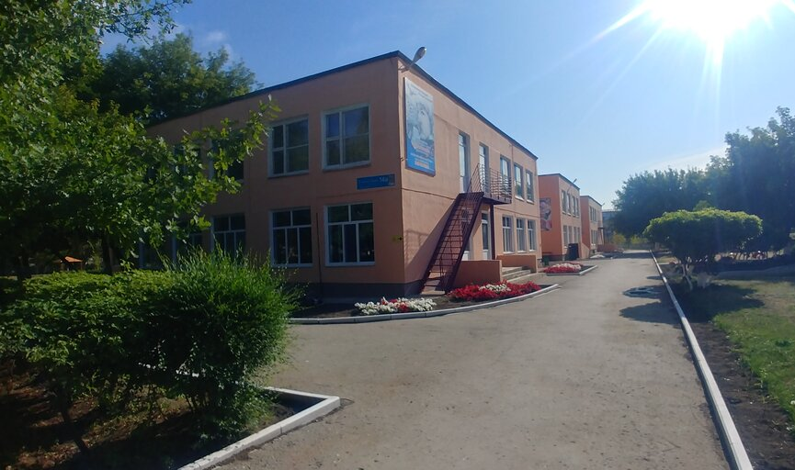
«Қостанай қаласы әкімдігінің Қостанай қаласы әкімдігінің білім бөлімінің №11 бөбекжай-бақшасы»МКҚК

Slide 2
Ұлы даланың ұлы есімдері: Қаһарман батыр Бауыржан Момышұлы, ғарыштың құсы – Тоқтар Әубакіров

Slide 3
Мақсаты: Балаларға қазақ елінің ұлы қазақ батырларынын жан-жақты қырын, ерлігін көрсету. Өз Отанын сүюге, елінің тарихын білуге, мақтан етуге дәріптеу. Балаларға қойған талаптарды дұрыс қолдана алу дағдыларын дамыту.

Slide 4
Міндеті: Балалардың қабілеттеріне байланысты белсенділігін, жалпы көңіл-күйін шығармашылық деңгейіне деген қызығушылығын анықтап, рухани адамгершілікке бірлікке және ұлттық дәстүрге деген сүйіспеншілікті тәрбиелеу.

Slide 5
Жобаны құрастырғандар:
Тәрбиеші: Байкишева Айгуль Умербековна. Тәрбиеленушілер:
Бисембаев Самир 5 жаста;
Тәжібай Рысжан 5 жаста.

Slide 6
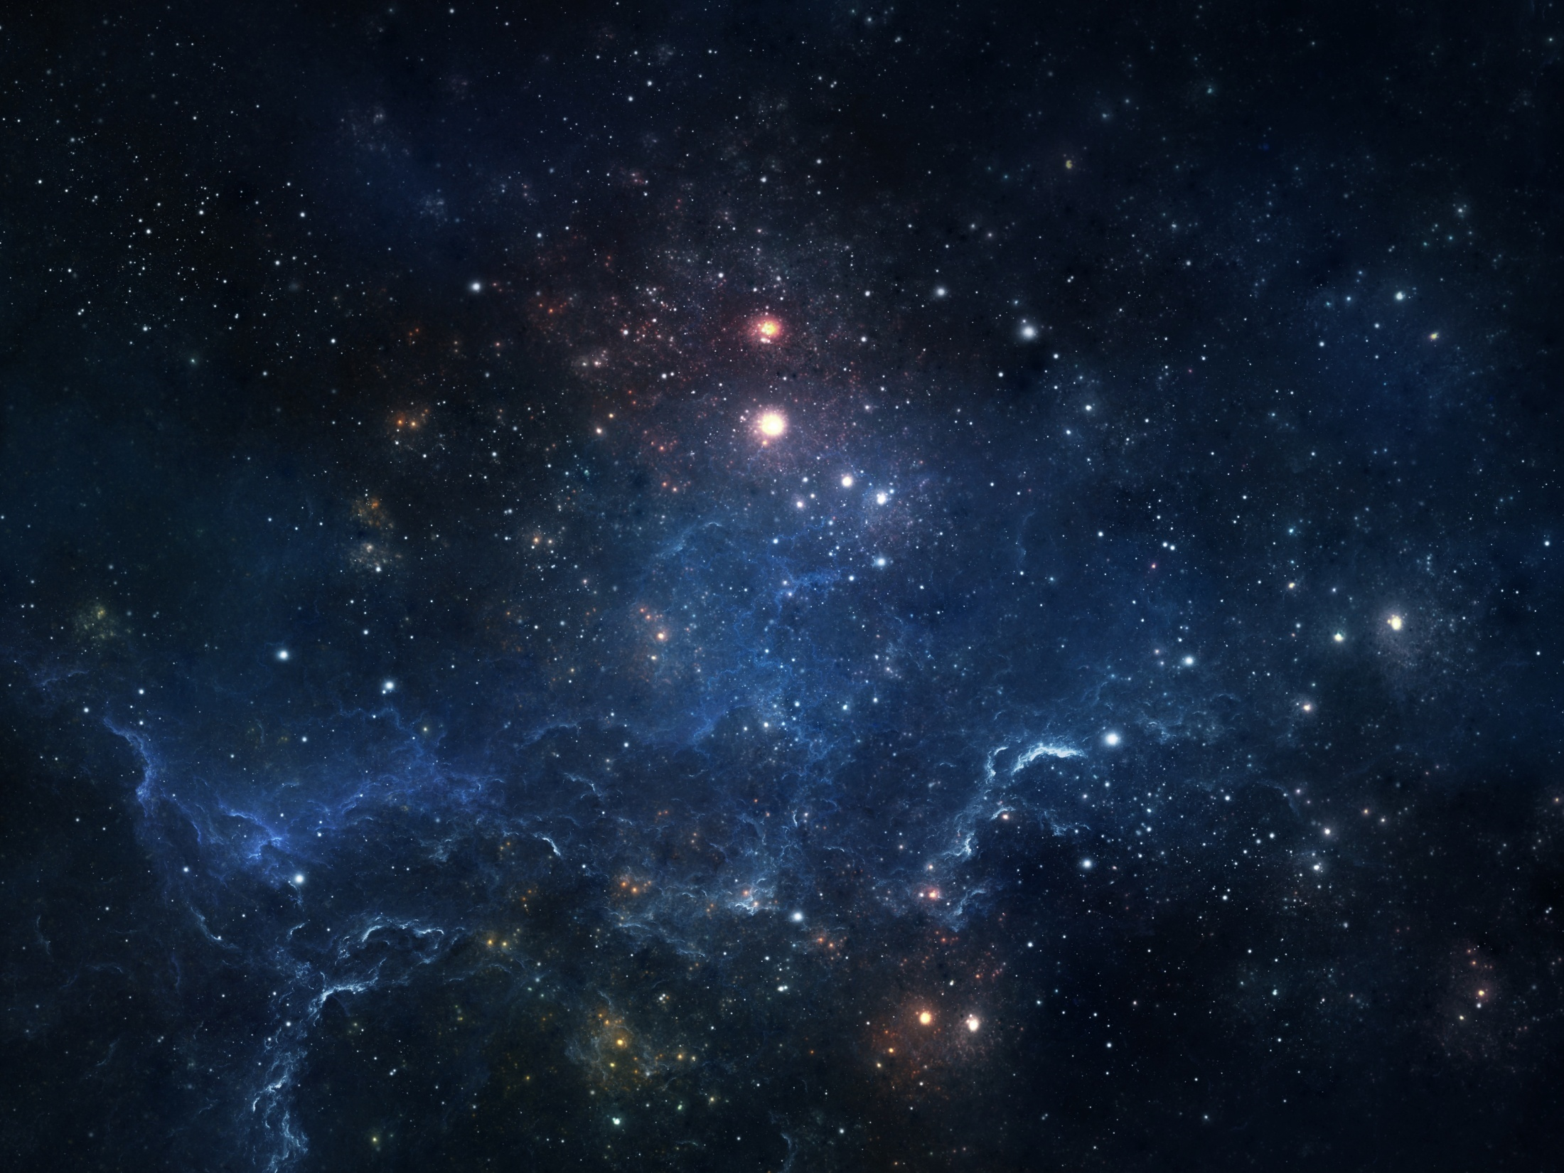
Ғарыштың құсы- Тоқтар Әубакиров

Slide 7
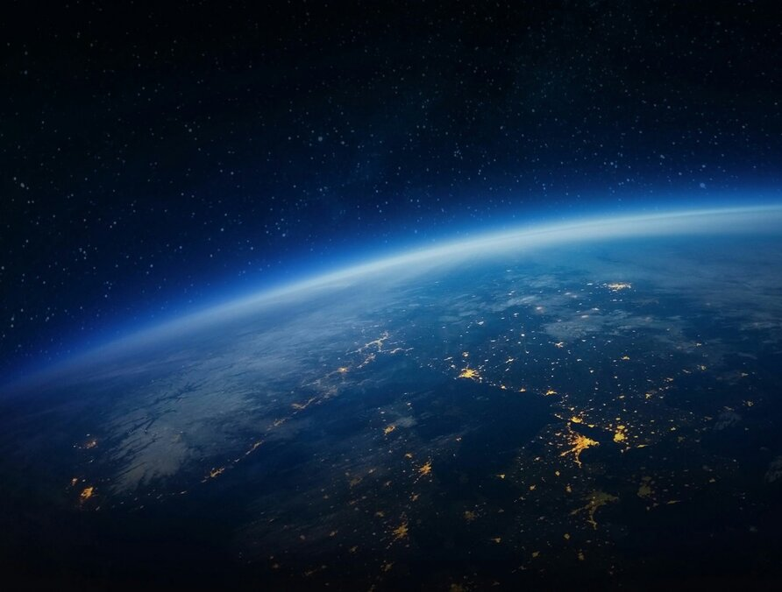
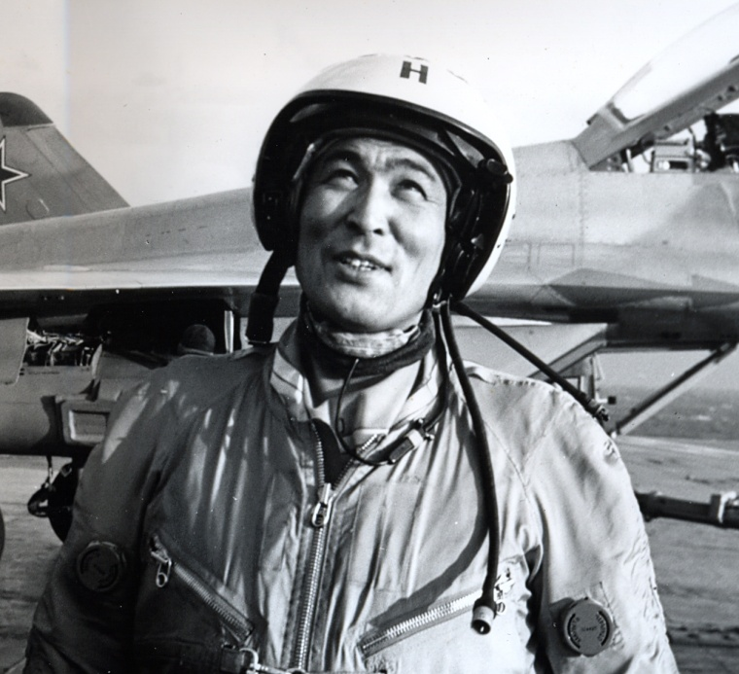
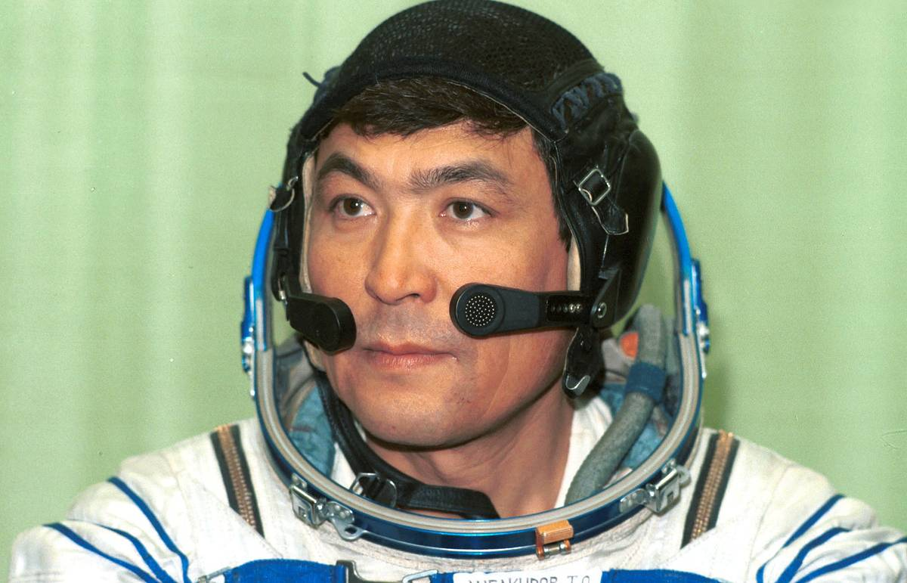
Тоқтар Оңғарбайұлы Әубәкіров - қазақтан шыққан тұңғыш ғарышкер, ұшқыш, Кеңес Одағының Батыры, Қазақстан Республикасының Халық қаһарманы, техника ғылымының докторы, профессор. 27 шілде 1946 жыл, Қарқаралы ауданы, Қарағанды облысында туған.

Slide 8
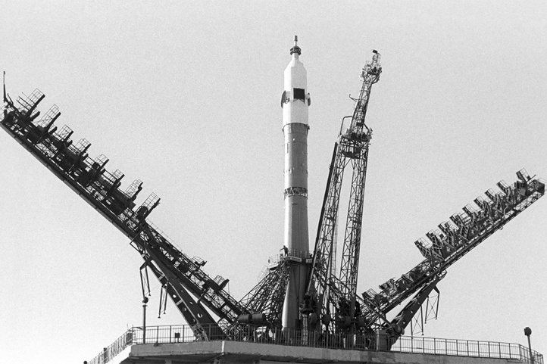
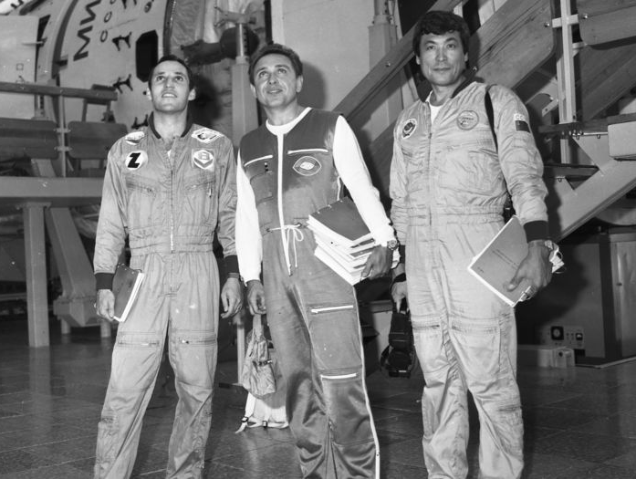
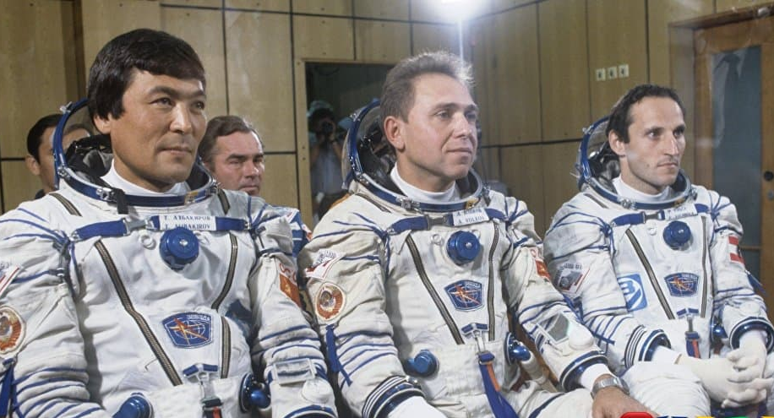
1991 Ю.А. Гагарин атындағы ғарышкер дайындау орталығында әзірлігін бастады, сынаушы ғарышкер-ұшқышы, сынаушы. «Союз ТМ» ғарыш кемесінде және «Мир» орбиталды кешенінде сынаушы ғарышкер-ұшқышы жылдамдатылған машықтануын ұшу бағдарламасы бойынша өтті.

Slide 9
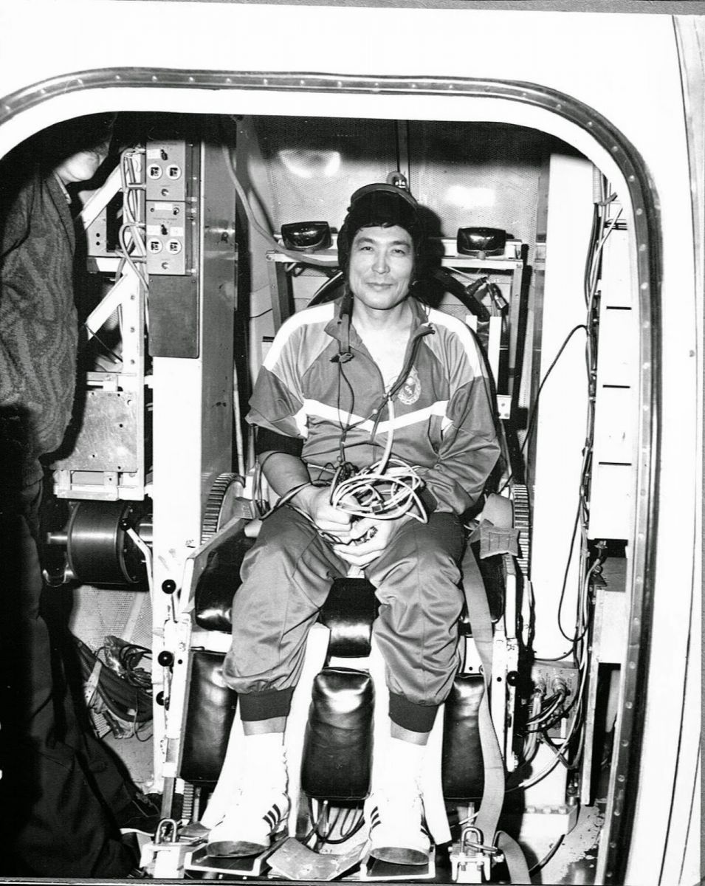
1991 жылы қазанның 10-ында Тоқтар Әубәкіров, Анатолий Арцебарский, аустрия ғарышкері Франц Фибөк «Союз ТМ-13» ғарыш кемесімен Жерге қайтып қонды. Ғарышта өткізген мерзімі — 7 күн 22 сағат 13 минут.

Slide 10
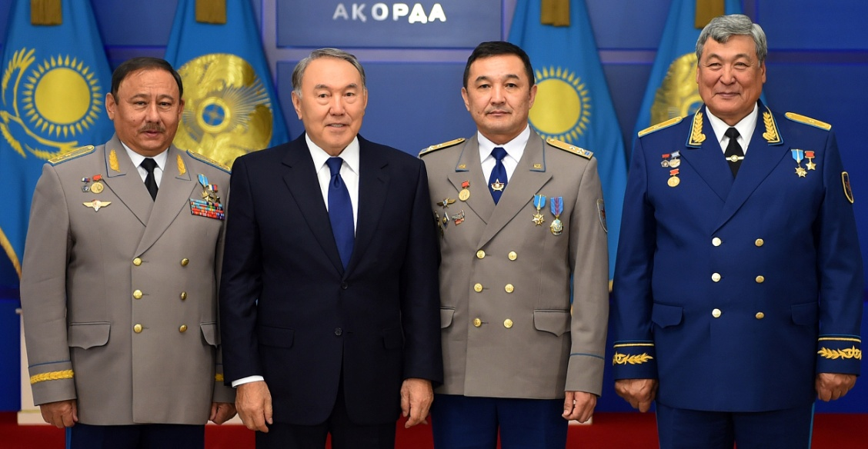
«Халық қаһарманы»атағы
«Қазақстанның ғарышкер-ұшқышы» атағы
«Отан» ордені (1995)
«Знак Почета» (Құрмет Белгісі) ордені (1987)
«Герой Советского Союза» (Кеңес одағының батыры) атағы (1988),
«Золотая Звезда» (Алтын Жұлдыз) медалі (1988)
«Ленин» ордені (1988),
«Заслуженный Летчик-испытатель КСРО» (КСРО-ға еңбек сіңірген сынақшы ұшқыш) (1990)
«Летчик-космонавт КСРО» (КСРО ғарышкер-ұшқышы) (1991)
«Октябрьская революция» (Қазан төңкерісі) ордені (1991)

Slide 11
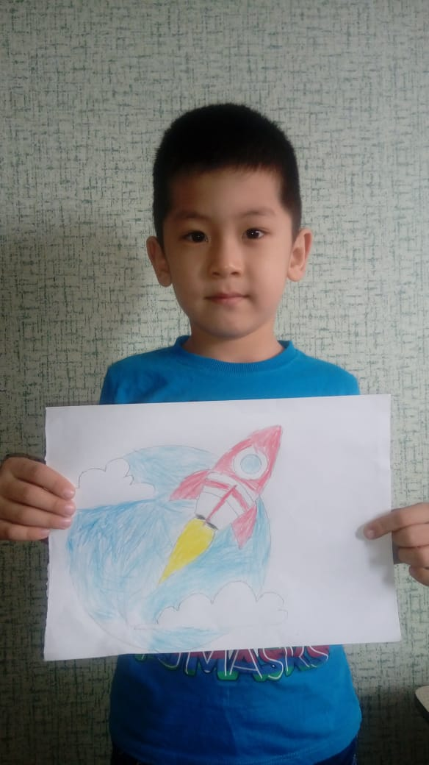
Тәжібай Рысжан 5 жаста

Slide 12
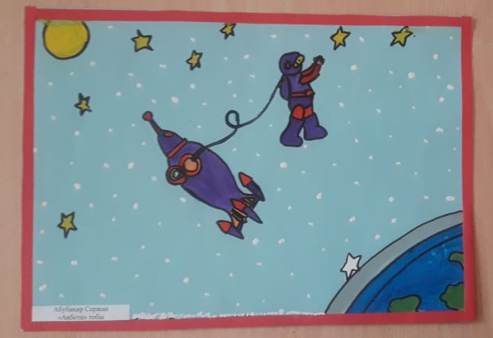
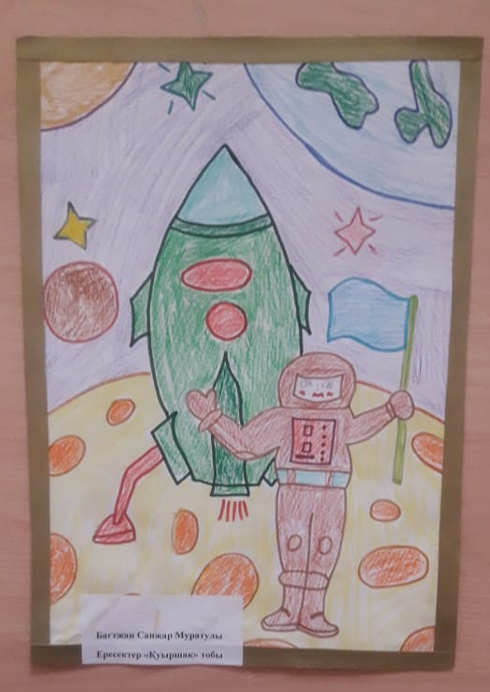
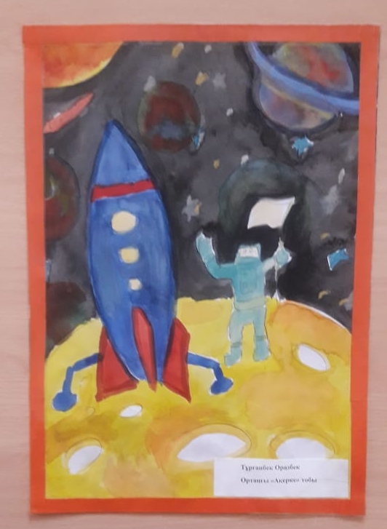
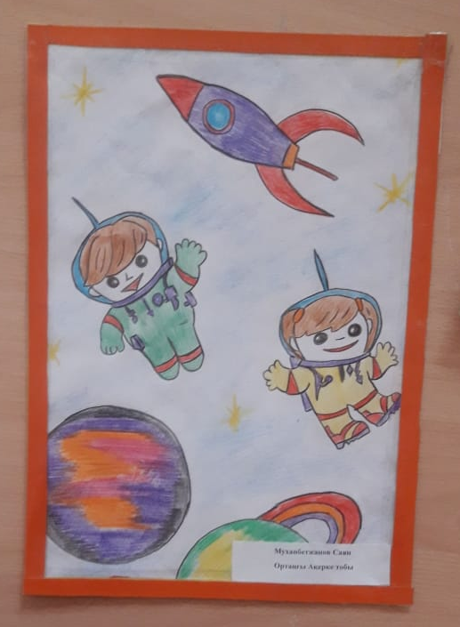
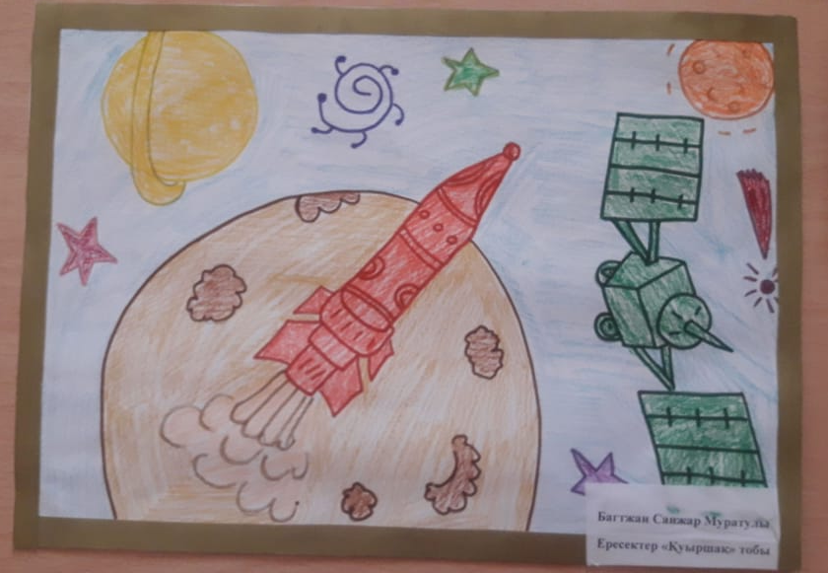
Балабақшада ғарышкерлер күніне орай ұйымдастырылған шағын көрме

Slide 13
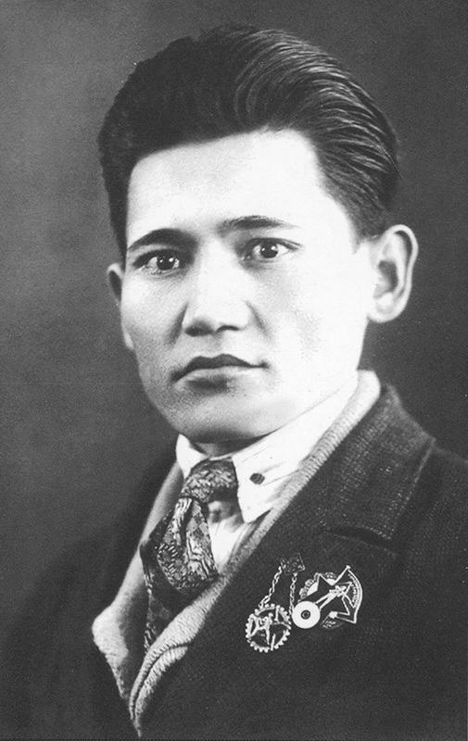
Бауыржан Момышұлы

Slide 14
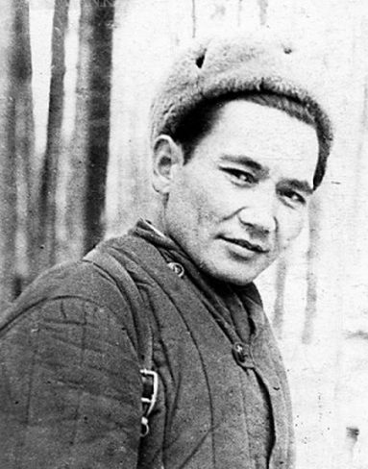
Момышұлы Бауыржан (1910-1982) — Екінші дүниежүзілік соғыстың даңқты жауынгері, халық қаһарманы, қазақтың көрнекті жазушысы.

Slide 15
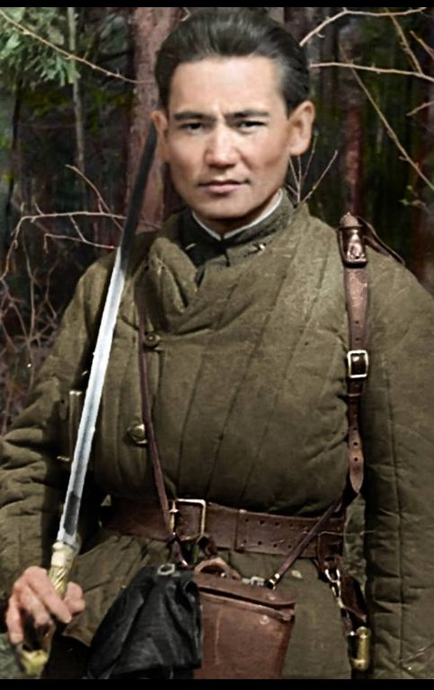
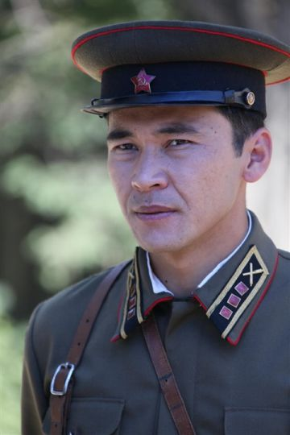
1941 жылы Екінші дүниежүзілік соғыс басталысымен, Бауыржан даңқты генерал-майор И. В. Панфиловтың басшылығымен Алматы маңында жаңадан жасақталған 316 атқыштар дивизиясының құрамында майданға аттанады, батальон, полк командирі қызметтерін атқарады. Соғыстың соңғы жылдарында гвардиялық дивизияны басқарады.

Slide 16
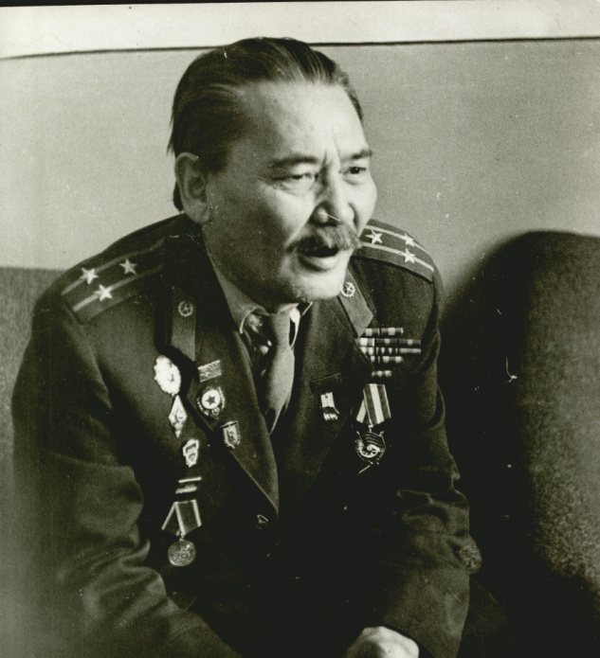
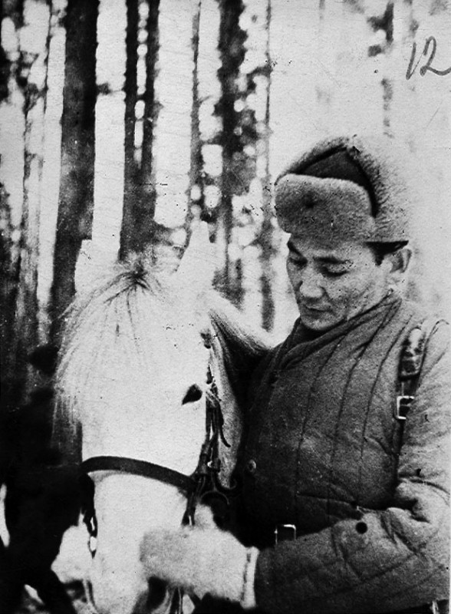
Соғыстан кейін Бауыржан Совет Армиясы Бас штабының Жоғары әскери академиясын бітіреді. Әскери-педагогикалық жұмыспен айналысып, Совет Армиясы әскери академиясында сабақ береді. 1956 жылы полковник атағымен отставкаға шыққан Бауыржан біржола шығармашылық жұмыспен айналысады.
Соғыс кезіндегі жеке басының қаһармандық ерлігімен және ұрыс жүргізудегі әскери шеберлігімен ерекше көзге түседі. Бірнеше рет жау қоршауынан жауынгерлерін аман-сау алып шығады. Москва түбіндегі шайқастағы ерлігі сол кездің өзінде Одақ көлеміне аңыз болып жайылады

Slide 17
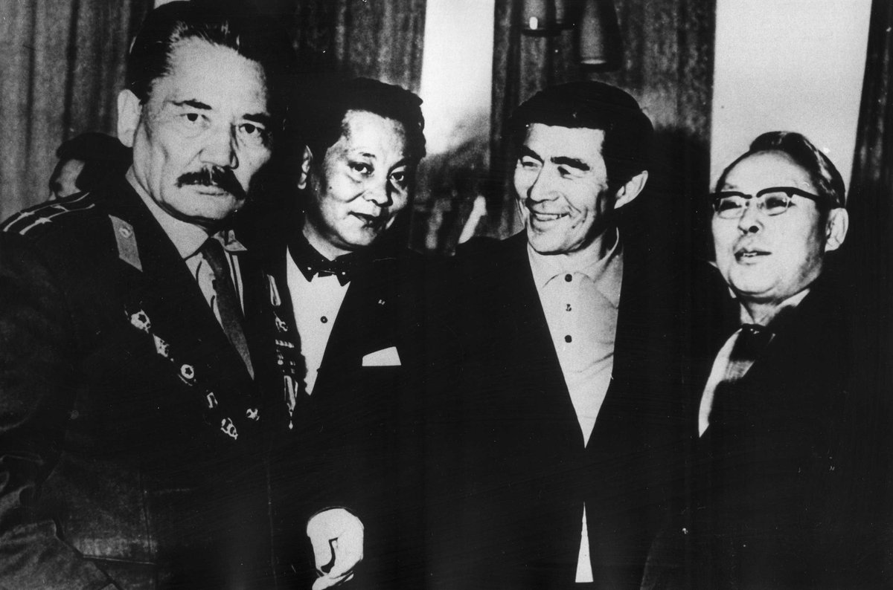
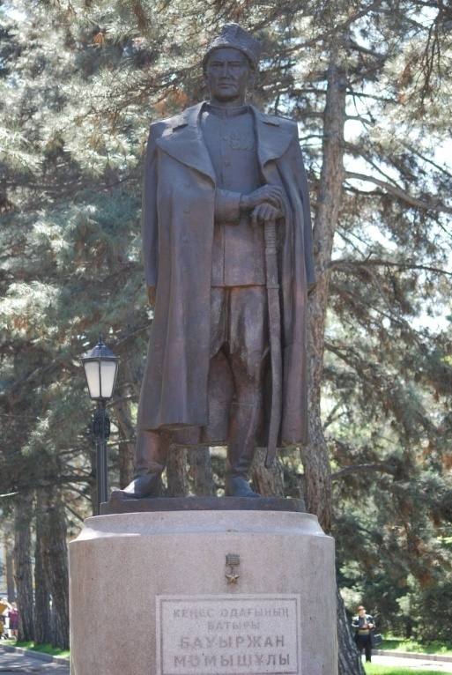
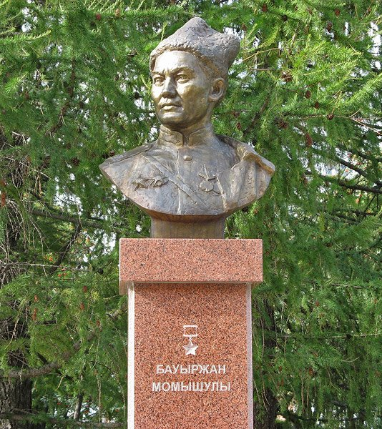
1942 жылы 6 маусымда «Қызыл ту» орденімен;
1944 жылы 6 маусымда «Мәскеуді қорғағаны үшін» медалімен;
1945 жылы шілдеде 1 дәрежелі «Отан соғысы», «Құрмет белгісі» ордендерімен, «Қызыл жұлдыз» орденімен 2 рет марапатталды
1970 жылы «Еңбек Қызыл ту» орденімен, «Құрмет белгісі» орденімен
КСРО Президентінің 1990 ж. 11 желтоқсандағы жарлығымен Б. Момышұлына 1941-1945 жылдары соғыста неміс-фашист басқыншыларына қарсы күресте асқан ерлігі мен қаһармандығы үшін «Кеңес Одағының Батыр атағы» берілді (медаль №11637).
2000 жылы «Ғасыр адамы» деп танылды

Slide 18
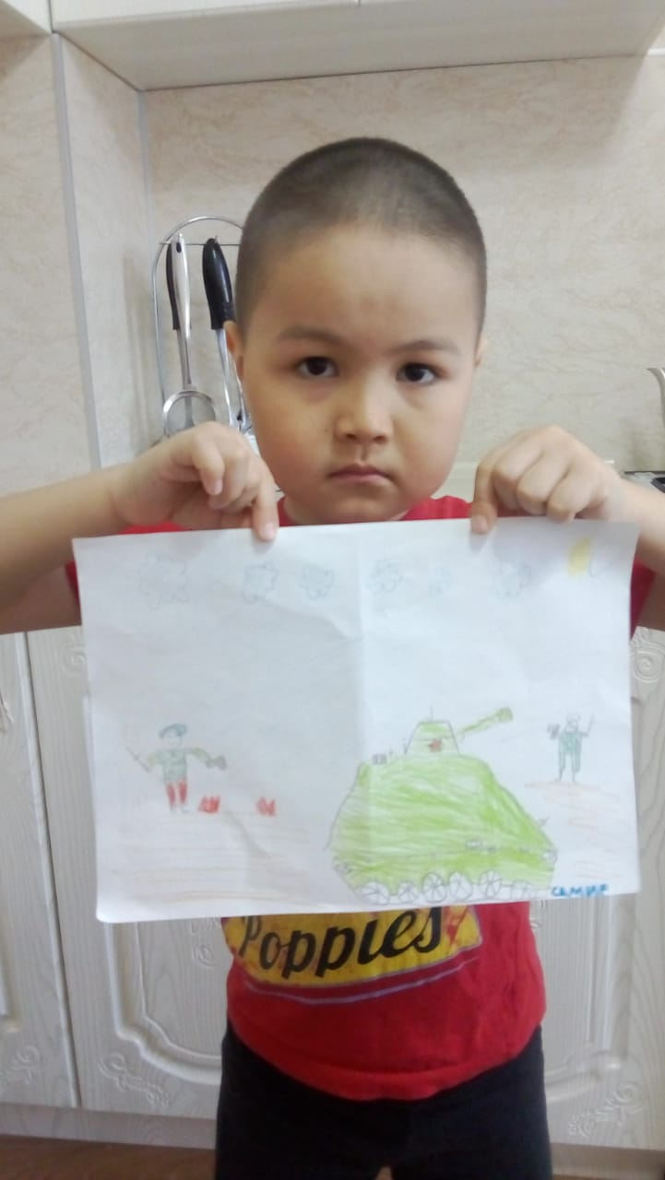
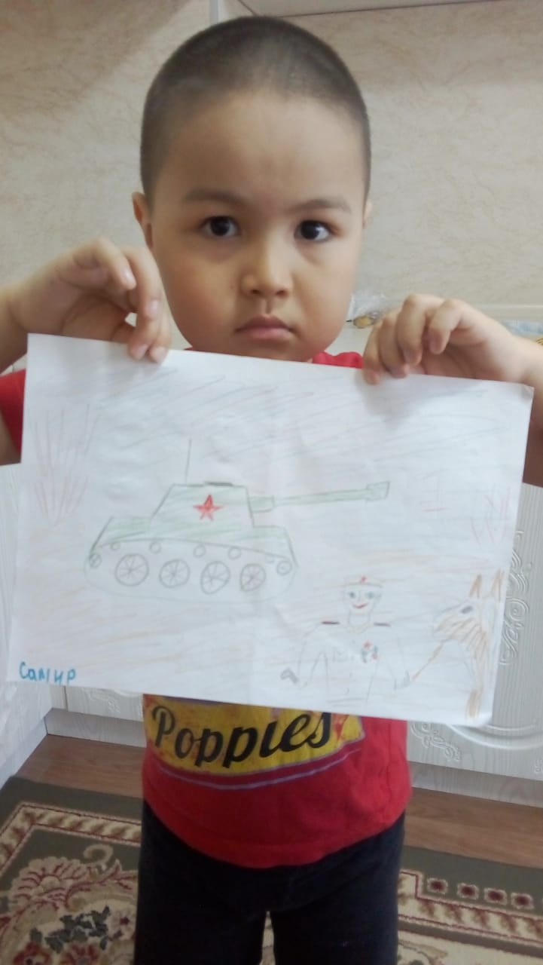
Бисембаев Самир 5 жаста

Slide 19
Назарларыңызға рахмет!

